Slide 1




Sport și wellbeing
incluziune socială printr-un sport nobil: golful
Nr. de ref.
2024-2-RO01-KA182-SPO-000272991
DISCLAIMER
Finanțat de Uniunea Europeană. Punctele de vedere și opiniile exprimate aparțin, însă, exclusiv autorului (autorilor) și nu reflectă neapărat punctele de vedere și opiniile Uniunii Europene sau ale Agenției Executive Europene pentru Educație și Cultură (EACEA). Nici Uniunea Europeană și nici EACEA nu pot fi considerate răspunzătoare pentru acestea.

Slide 2
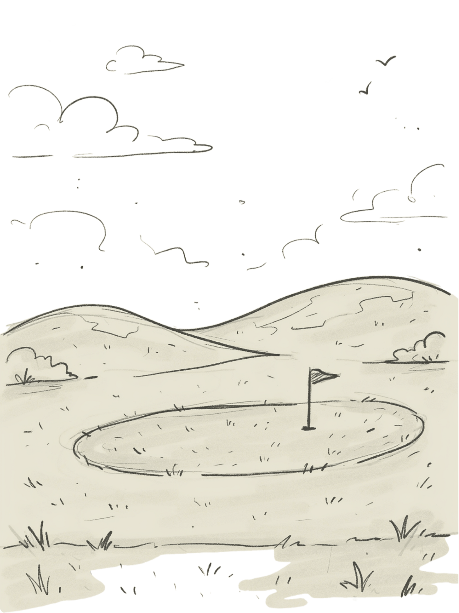
Ghidul Debutantului: Tehnici, Reguli și Etichetă
Albatross Golf Club — Un teren pentru fiecare destin
PENTRU JUCĂTORI NOI
GHID COMPLET

Slide 3
Cuprins
Ce vei descoperi în acest ghid
Fie că ești la prima ta vizită pe teren sau că abia ai decis să îți încerci norocul cu crosa în mână, acest ghid a fost creat special pentru tine. Parcurgând aceste capitole, vei înțelege rapid tot ce ai nevoie pentru a te simți pregătit și încrezător.
01
02
Tehnicile de Bază
Regulile Jocului
Priza, postura și swingul — fundamentele oricărei lovituri bune.
Simplificat și accesibil — tot ce trebuie să știi pe teren.
03
04
Eticheta în Golf
Wellbeing & Incluziune
Respectul față de colegi, teren și spiritul sportului.
Programele Albatross care te fac să te simți binevenit.

Slide 4
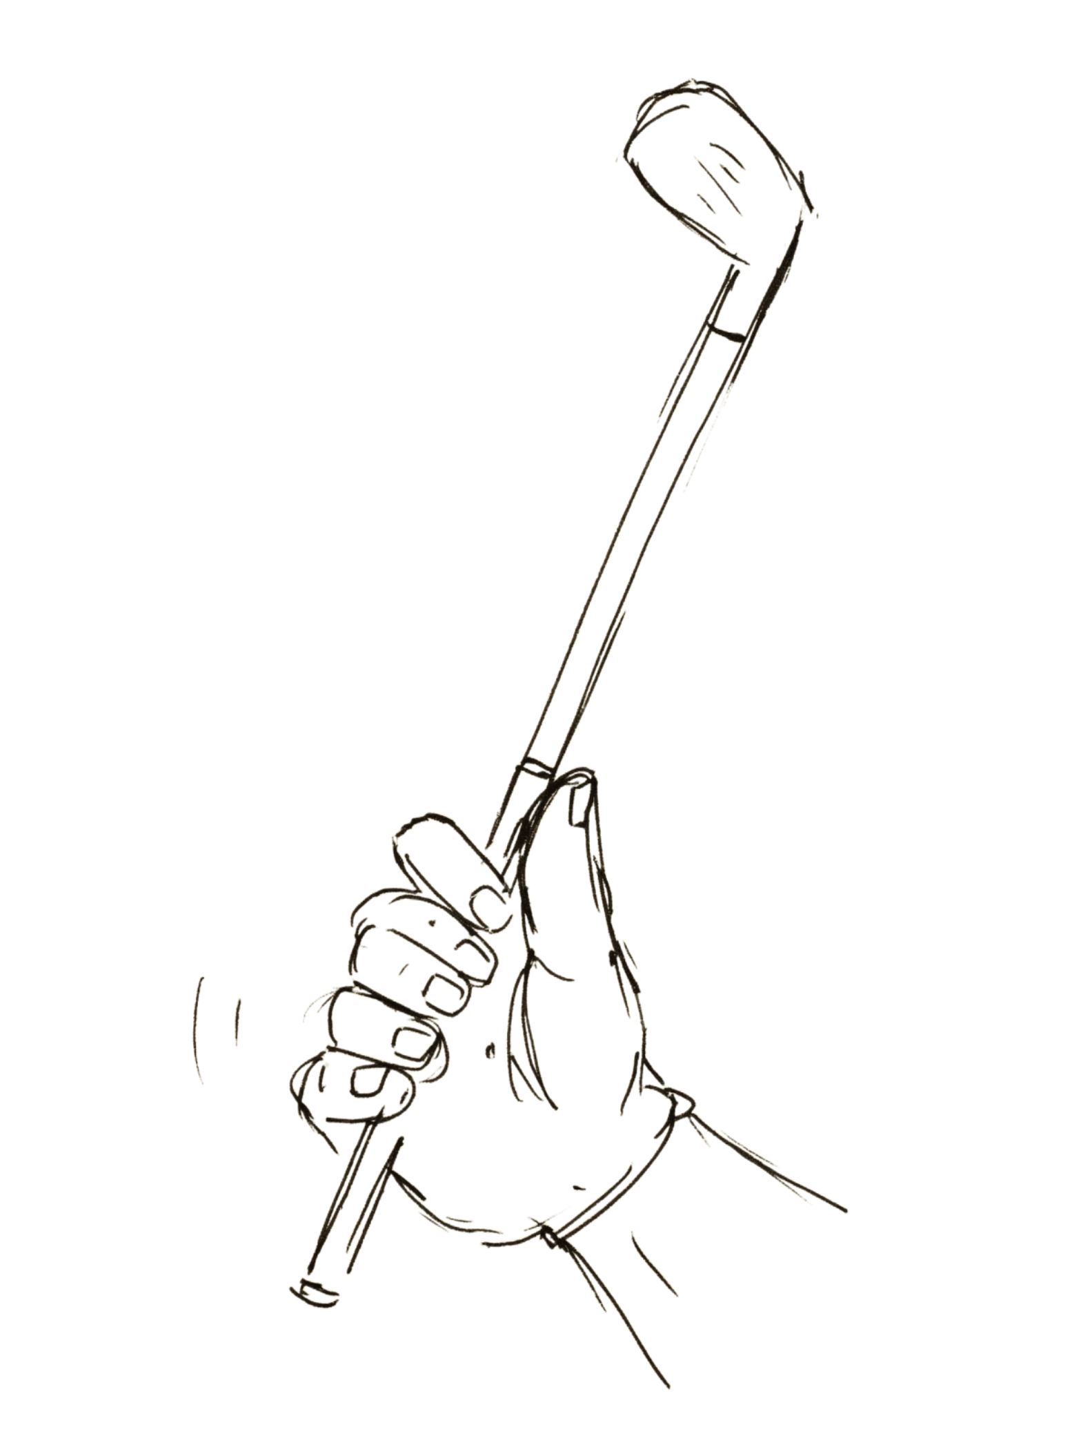
CAPITOLUL 1
Tehnicile de Bază ale Golfului
Golful nu este despre forță brută — ci despre ritm, echilibru și precizie. Stăpânind cele trei elemente fundamentale prezentate în acest capitol, vei construi o bază solidă care îți va permite să progresezi rapid și să te bucuri cu adevărat de fiecare lovitură.

Slide 5
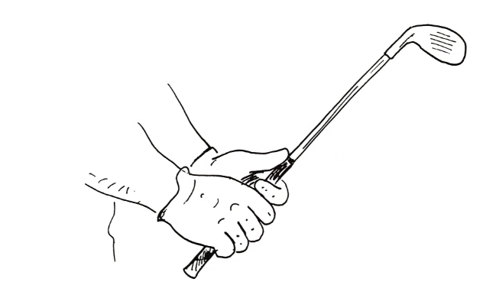
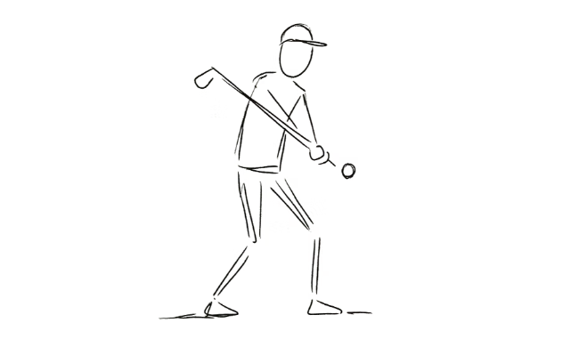
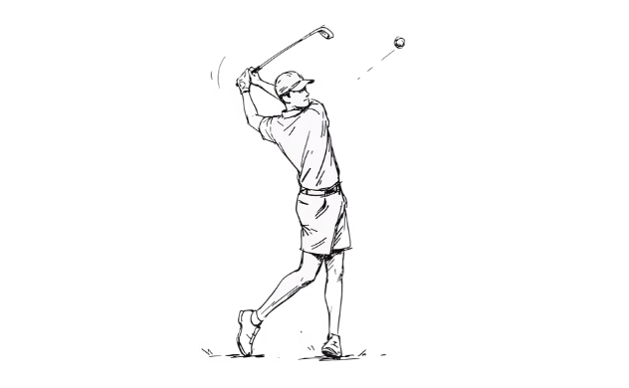
Cele 3 Fundamente ale Loviturii
1. Priza (Grip-ul)
2. Postura (Stance-ul)
3. Swingul (Mișcarea Completă)
Modul în care ții crosa determină direcția mingii. Așază crosa în palma stângă, degetul mare de-a lungul tijei, și îmbină mâna dreaptă dedesubt. Regula de aur: ține crosa ca pe o pasăre mică — suficient de ferm încât să nu zboare, suficient de lejer încât să nu o rănești.
Fundația oricărei lovituri stabile. Depărtează picioarele la lățimea umerilor, apleacă-te ușor din șolduri cu spatele drept și îndoaie genunchii foarte puțin. Brațele atârnă relaxat, natural, în jos.
Trei faze: Backswing — rotești umerii și muți greutatea pe piciorul din spate; Impact — declanșezi din șolduri și lovești centrul feței; Follow-through — corpul finalizează orientat complet spre țintă.

Slide 6
CAPITOLUL 2
Regulile de Bază pe Teren
Golful este un sport al auto-arbitrajului și al onestității. Nu există arbitri care să urmărească fiecare lovitură — ești tu propriul judecător. Cunoașterea regulilor de bază te ajută să joci corect și să te bucuri de joc fără surprize neplăcute.
🎯 Scopul jocului
⛳ Joacă mingea cum se află
🔄 Ordinea de joc
Trimite mingea de la Tee Box până în cupă din cât mai puține lovituri posibile.
Nu ai voie să muți mingea sau să modifici iarba din jurul ei. Se lovește exact de unde s-a oprit.
Cel a cărui minge este cel mai departe de cupă lovește întotdeauna primul.
🚩 Mingea pierdută / Out of Bounds
🪙 Pe Green
Poți marca mingea cu un coin, o ridici și o cureți, apoi o reașezi exact în același loc înainte de putt.
Dacă mingea iese în afara limitelor (țăruși albi) sau nu se găsește, primești o lovitură de penalizare și rejoci din același loc.

Slide 7
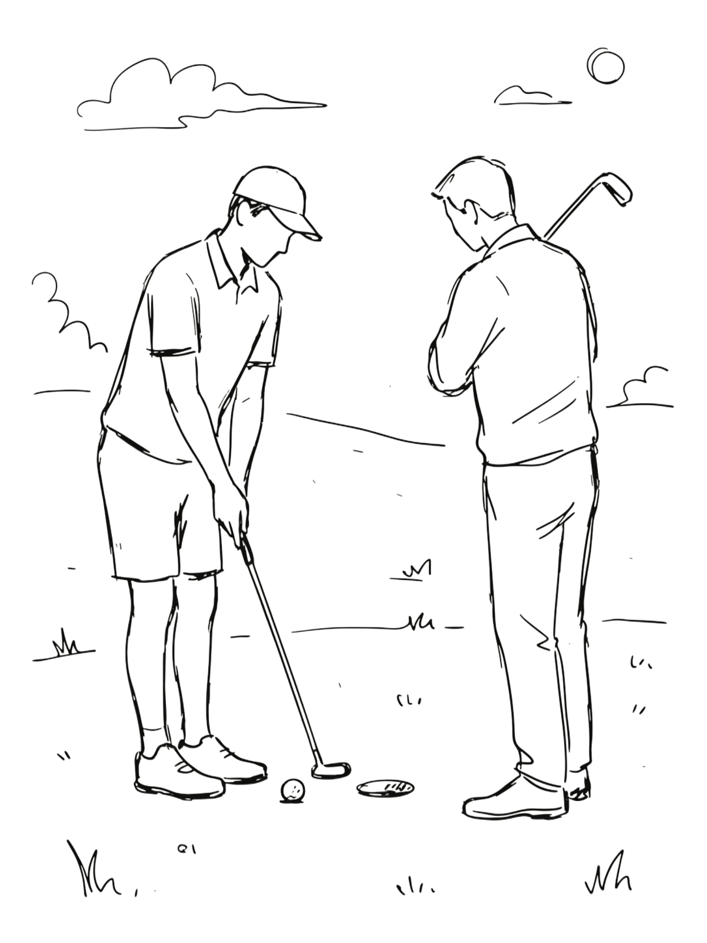
CAPITOLUL 3
Eticheta — Spiritul și Respectul în Golf
În golf, comportamentul contează la fel de mult ca scorul. Respectul față de colegi, față de teren și față de spiritul jocului este o parte esențială din ceea ce face golful un sport special. Iată regulile nescrise pe care orice debutant trebuie să le cunoască.

Slide 8
Regulile de Aur ale Etichetei
Liniște la lovitură
Siguranța pe primul loc
Când un coleg se pregătește să lovească, oprește-te din mișcare, nu vorbi și nu face zgomote cu echipamentul. Concentrarea este esențială în golf.
Nu efectua niciodată un swing de probă spre alte persoane. Dacă mingea se îndreaptă periculos, strigă imediat: „FORE!" — avertismentul tradițional al golferilor.
Ritmul jocului
Respectul față de teren
Fii pregătit când îți vine rândul. Dacă grupul tău rămâne în urmă, este de bună etichetă să inviți grupul din spate să treacă înainte (let them play through).
Repară urmele de pe Green cu o furculiță specială, pune la loc bucățile de iarbă smulse (divots) și greblează nisipul după ce ai lovit dintr-un buncăr.

Slide 9
Glosarul Debutantului: Vorbește ca un Golfist!
Prima dată pe teren, s-ar putea să auzi cuvinte pe care nu le recunoști. Iată termenii esențiali pe care îi vei întâlni cel mai frecvent:
Terenul
Scoruri
Tee Box — zona de start a fiecărei cupe
Fairway — iarba scurtă dintre start și green
Rough — iarba înaltă și deasă de pe margini
Green — zona moale din jurul cupei, pentru putt
Bunker — groapa cu nisip, un obstacol clasic
Par — numărul standard de lovituri pentru o cupă
Birdie — o lovitură sub Par (excelent! 🎉)
Bogey — o lovitură peste Par (normal pentru începători)
Alte concepte
Handicap (HCP) — sistemul de nivelare care permite jucătorilor de nivel diferit să concureze de la egal la egal
FORE! — strigătul de avertizare. Dacă îl auzi, ghemuiește-te și protejează-ți capul!
Lovituri
Drive — prima lovitură de pe Tee Box
Putt — lovitura fină pe Green spre cupă

Slide 10
Ce să pui în geantă
Pregătit pentru Prima Ta Rundă
Nu ai nevoie de un echipament complex pentru prima vizită. Iată tot ce trebuie să ai cu tine pentru a fi confortabil și pregătit:
Ținuta
Pantofi sport
Pantaloni chino sau bermude și un tricou cu guler tip Polo — confortabil și adecvat codului vestimentar.
Cu talpă stabilă pentru grip pe iarbă. Nu sunt necesari pantofi speciali de golf de la prima vizită.
Mănușa de golf
Atitudinea potrivită
Purtată pe mâna stângă (dacă ești dreptaci) pentru o aderență mai bună și control mai precis al crosei.
O minte deschisă și dorința de a te relaxa în natură. Acesta este cel mai important „echipament" pe care îl poți aduce!

Slide 11
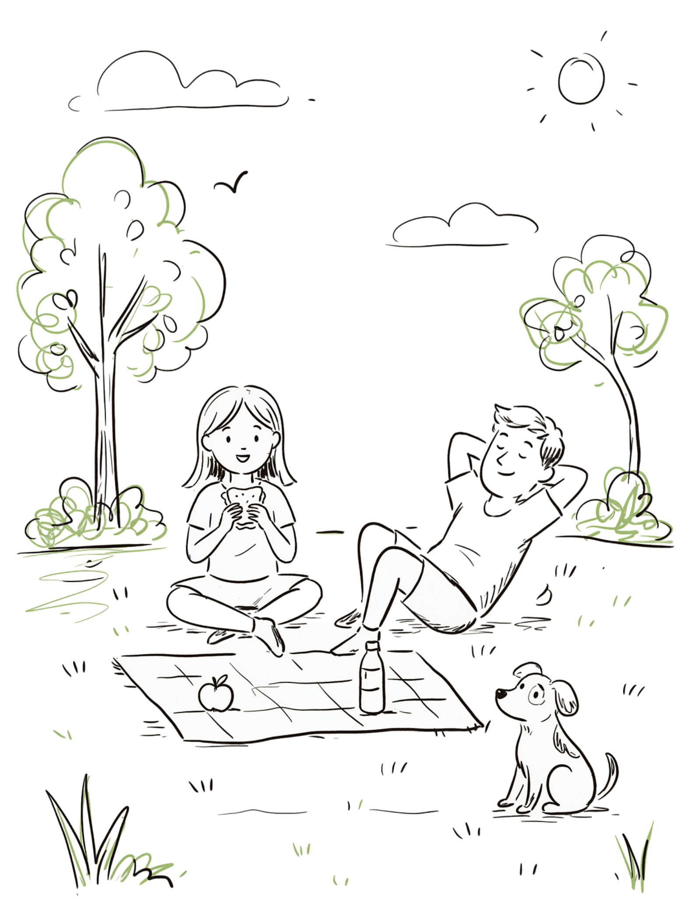
CAPITOLUL 4
Albatross Incluziv & Wellbeing Corner
La Albatross Golf Club, credem că golful este mai mult decât un sport — este o formă de terapie prin mișcare, un spațiu al egalității și un catalizator pentru starea de bine fizică și mentală. Indiferent de vârstă, gen sau abilități fizice, locul tău este pe teren.

Slide 12
Wellbeing Corner: Inima Programului Nostru
Wellbeing Corner este un spațiu de relaxare și reconectare în mijlocul naturii, creat pentru a oferi participanților mult mai mult decât un simplu loc de odihnă după antrenament.
🌿 Reconectare & Deconectare
🤝 Comunitate & Networking
🥗 Consiliere & Nutriție
Un spațiu verde dedicat liniștii mentale. Combate stresul zilnic și anxietatea prin tehnici de relaxare și respirație ghidate de staff-ul nostru specializat.
Locul ideal unde debutanții, membrii seniori, femeile din comunitate și sportivii paralimpici se întâlnesc, își împărtășesc povești și leagă prietenii autentice, fără nicio barieră socială.
Periodic organizăm ateliere scurte despre nutriție sportivă, hidratare corectă și beneficiile psihosociale ale sportului în aer liber — pentru un stil de viață echilibrat.

Slide 13
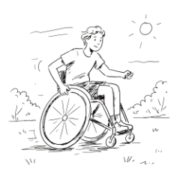
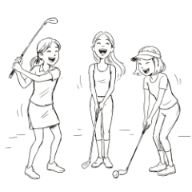
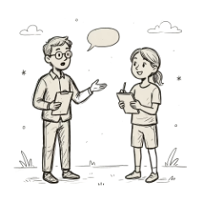
Programele Noastre Incluzive
Mulțumită proiectului cofinanțat de Uniunea Europeană, am transformat infrastructura și cultura clubului pentru a ne asigura că oricine se simte binevenit pe terenul de golf.
🌍 „Green Fără Granițe" — Golf Adaptat
👩 Women in Golf & Family Hub
🤜 Sistemul „Albatross Buddy"
Am eliminat barierele fizice: boxe incluzive pe Driving Range, rampe de acces și crose adaptate pentru persoane cu mobilitate redusă. Instructorii noștri sunt formați la nivel european pentru a adapta tehnica fiecărui corp unic.
Un program dedicat doamnelor și familiilor, cu accent pe învățarea accelerată prin joc (Gamification), socializare și distracție. Am relaxat eticheta rigidă pentru ca primele lovituri să fie pline de încredere, fără teama de a fi judecate.
Nu vei fi niciodată singur pe teren. Fiecare debutant este cuplat cu un membru senior — un „Buddy" — care îl ghidează în comunitate, oferind suport moral și explicând secretele etichetei de golf într-un mod prietenos și relaxat.

Slide 14
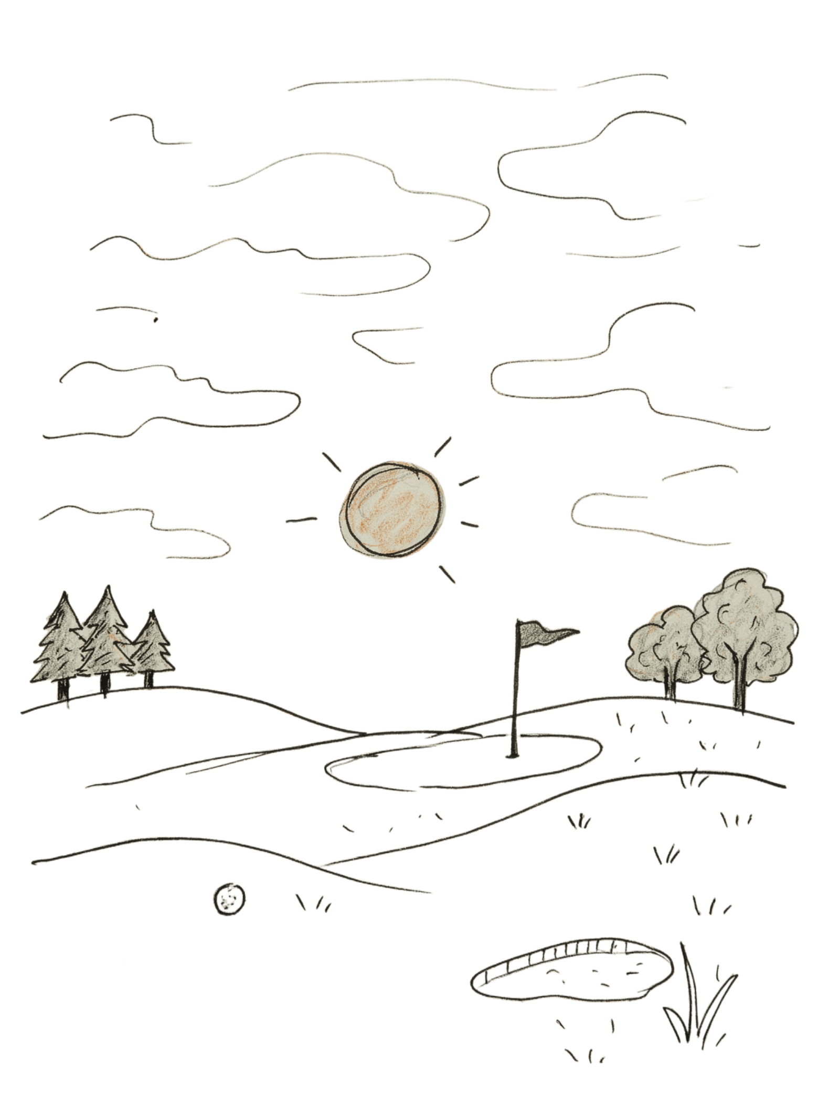

Bun venit pe teren, la Albatross!
„Un teren pentru fiecare destin."
📞 Rezervă o sesiune
🤝 Găsește-ți Buddy-ul
Contactează recepția clubului pentru a programa prima ta lecție de introducere cu un instructor.
Înscrie-te în sistemul Albatross Buddy și vei fi însoțit de un coleg experimentat din prima zi.
🌿 Vizitează Wellbeing Corner
Descoperă spațiul de relaxare al clubului și alătură-te comunității noastre prietenoase.
Indiferent de vârstă, gen sau abilități fizice — locul tău este pe terenul de golf Albatross!

